Slide 1
想法由来
当前的小目标检测精度主要由两点构成，检测某区域是否是目标的精度，以及如果是目标区域，识别其边界的精度。两者中，后者需要高质量的标注。
当前技术都采用Image直接映射为segment的方式，使得目标检测和细致的边界回归一起进行。对于标注质量低的数据集来说，低质量的边界所产生的误差，会不会不仅影响边界回归的准确率，还目标检测的准确率？（还未实验验证）
由此想到将目标检测和边界回归分成两个模块进行。

Slide 2
想法由来
小目标检测的一个难点在于复杂的背景中，存在排除噪音，非目标物的干扰。那么假设我们可以得到目标的确切位置后，只将目标及周围一小部分的图片送入边界回归模块检测，这将有助于生成高质量的目标边界的预测。
只用目标及其周围一小部分用来预测，大多数情况下降低了背景的复杂程度。（但对于部分目标物周围环境复杂的情况，反而会产生反作用）
Technics On IRSTD-1k： | mIoU(10^-2) | Parameters(M)
SOTA | 71.9 | 18.28
Localseg(perfect) | 71.48 | 0.38

Slide 3
想法由来
当前应用于红外小目标检测的深度学习技术给自身的网络安排的大量的参数和深度，试图从红外图像中读出语义，来增强目标检测能力。但从人类在红外图像中发现异常目标的思维看来，背景的语义和红外目标检测关系不大。我们往往从局部来看，最常观察亮度的不连续性及其特征来识别异常物体。
对于物体的边界回归，通过观察数据集，我发现很大一部分目标形状简单，不具备很强的语义。从人类的角度出发，大多也是用类似高斯逆卷积的简单方式识别边界。因此，我判断边界回归模块本身不需要太复杂的模型，轻量化的模型即可。

Slide 4
UNet
img
segment

Slide 5
UNet32
UNet32
UNet16
UNet8
LocalsegmentNet

Slide 6
指标对比(IRSTD1K)
Network | IoU(10^-2) | Pd | Fa(10^-6) | Parameters(M) | Images/sec
ALCNet | 65.68 | 89.25 | 27.71 | 10.17 | 72
ISNet | 62.88 | 92.59 | 27.92 | 34.43 | 76
DNA-Net | 65.71 | 91.84 | 17.61 | 18.03 | 39
RPCANet | 63.21 | 88.31 | 43.9 | 0.6 | 104
MSDA-Net | 71.9 | 94.3 | 11.39 | 18.28
MSH-Net | 67.87 | 93.88 | 15.03 | >=3 | 97
TwotaskNet | 67.16 | 90.41 | 89.24 | 1 | 115

Slide 7
指标对比(NUDT)
Network | IoU(10^-2) | Pd | Fa(10^-6) | Parameters(M) | Images/sec
ALCNet | 72.89 | 96.19 | 30.40 | 10.17 | 72
ISNet | 67.86 | 92.59 | 34.65 | 34.43 | 76
DNA-Net | 79.98 | 96.93 | 12.78 | 18.03 | 39
RPCANet | 89.31 | 97.14 | 20.87 | 0.6 | 104
MSDA-Net | 93.8 | 99.2 | 3.7 | 18.28
MSH-Net | 80.55 | 97.99 | 11.77 | >=3 | 97
TwotaskNet | 72.91 | 96.30 | 88.46 | 1 | 115

Slide 8
开题技术路线绘制
深度学习模型
红外图像
预测
Loss1
像素级标签
研究内容1：构建、训练及验证深度学习模型
Loss2
点标签
扩散模块
点标签
深度学习模型
预测
像素级伪标签
红外图像
更新标签
研究内容2：点标签扩散框架
红外图像
深度学习模型
Loss2
点标签
扩散模块
点标签
深度学习模型
预测
像素级伪标签
红外图像
更新标签
预测
SoftIoU
全标签

Slide 9
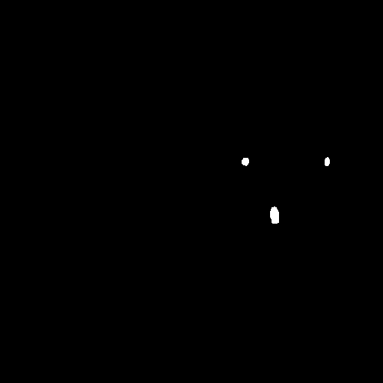
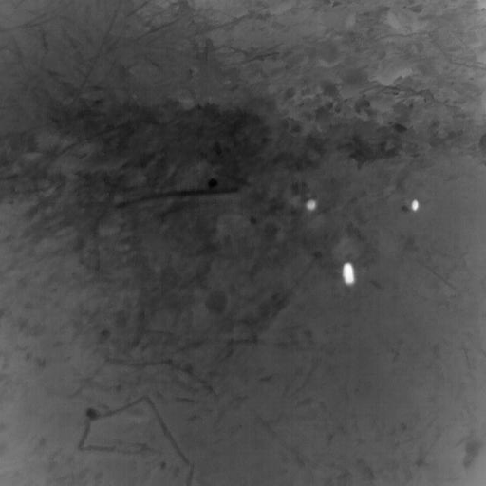




点标签扩散模块
以32*32像素的尺寸裁切目标
归一化，测梯度，
八个方向的梯度反向延申
计算阈值，过滤，重新组合
根据点标签确认目标位置

